Slide 1
Was siehst du?
Saying what you see
Negataion with kein and nicht [revisited]
Several SSC [revisited]
Wieso bin ich kein Haus,
kein Pfirsich, keine Maus?
Y9 German
Term 1.1 – Week 4 - Lesson 7 Heike Krüsemann / Rachel Hawkes
Artwork: Steve Clarke
Date updated: 24/09/23
Notes:
Note: All words listed below for this week’s learning (new and revisited sets) appear on all three Awarding Organisations’ word lists, with the following exceptions:
i) AQA list does not have Figur, offiziell, Staat
ii) Edexcel list does not have Eintritt, Figur, offiziell, relativ, Staat
iii) Eduqas list does not have Figur, Karriere, Freizeit (but Freizeit is a transparent compound so may be used in assessment)
Note: This week does not contain new grammar features. We revisit present tense strong verbs in lesson 1 and plural nouns in lesson 2. Teachers who want additional space in the SOW to consolidate other learning or complete different activities, might choose this week to do that, and/or might complete one or two of the activities in this week but not all. However, the vocabulary in this week (as you can see above) is almost all relevant for the new GCSE, so whatever teachers do this week, it would make sense to revisit these words somehow.
Artwork by Steve Clarke. All additional pictures selected are available under a Creative Commons license, no attribution required.
Native-speaker teacher feedback provided by Stephanie Cross.
Learning outcomes (lesson 1):
Consolidation of several SSC
Consolidation of negation with kein and nicht
Word frequency (1 is the most frequent word in German): Present: bezahlen [793] Fahrzeug [1721] Figur [1285] Himmel [889] Küste [2628] Sonne [865] Staat [337] böse [1229] bunt [1818] hoch [118] offiziell [1287] schwarz [474] hinten [1179] vorne [785]
Revisit: bauen [667] studieren [600] Ausbildung [1174] Freizeit [2594] Karriere [1813] Traum [992] relativ [571] wenn [42] aus² [37] pro [412] tausend [1177] Revisit: planen [579] werden [8] wirst [8] wird [8] Ausflug [4014] Boot [2109] Essen² [323] Eintritt [4102] Karte² [1191] Kurs [1549] Preis² [334] bald [503] vielleicht [145]
Source: Jones, R.L & Tschirner, E. (2019). A frequency dictionary of German: Core vocabulary for learners. London: Routledge.
The frequency rankings for words that occur in this PowerPoint which have been previously introduced in LDP resources are given in the LDP SOW and in the resources that first introduced and formally re-visited those words.
For any other words that occur incidentally in this PowerPoint, frequency rankings will be provided in the notes field wherever possible.

Slide 2
Wortfamilien
Schreib das Verb oder das Dingwort.
Vokabeln
What does the compound Ding + Wort mean literally? You have already met the synonym Nomen.
Think about the ways you know to change nouns into verbs and verbs into nouns.
der Bau
die Ausbildung
ausbilden
bauen
die Fahrt
das Studium
der Eintritt
eintreten
fahren
studieren
der Traum
träumen
der Plan
die Bezahlung
planen
bezahlen
Notes:
Note: This activity can be used as the Auftakt task for this lesson. Don’t spend too much time on it. It’s an activity for students to do as they arrive, before the register.
Aim: to practise written production of some of this week’s revisited vocabulary from written cues in the form of either nouns or verbs from the same word family. Procedure: 1. Students write the corresponding noun or verb. 2. Click to check answers.

Slide 3
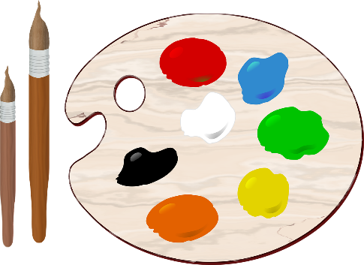
ein Kreuzworträtsel
Vokabeln
1
 |  |  |  |  | W | E | N | N
 |  |  |  |  | A | U | S
 |  | T | A | U | S | E | N | D
 |  |  |  |  | S | O | N | N | E
K | A | R | R | I | E | R | E
 |  |  |  |  | H | O | C | H
 | R | E | L | A | T | I | V
 |  | F | R | E | I | Z | E | I | T
 |  |  | F | A | H | R | Z | E | U | G
 |  |  |  | P | R | O
2
3
4
5
1000
6
7
8
9
10
Notes:
Timing: 8 minutes Aim: to practise written production of some of this week’s revisited vocabulary, in response to aural cues. This practises vocabulary knowledge and aural comprehension, as well as written production. Procedure: 1. Click to listen to each clue.
2. Students write the answers. 3. The letters top to bottom in the column indicated create a sentence Was seht ihr? (a reference to the overall theme of the week’s lessons – describing what you see). 4. Click for each word answer. 5. Ensure all meanings are clear.
Transcript: 1. Ich will Kunst studieren, [wenn] ich älter bin. 2. Urs Fischer ist ein Künstler [aus] der Schweiz. 3. Zehn mal hundert ist [tausend].
4. die [Sonne] ist im Himmel. 5. Das ist kein Job, auch keine Arbeit. Das ist eine [Karriere]. 6. Ich kann den Preis nicht bezahlen. Er ist zu [hoch]. 7. Diese Kunst ist nicht besonders gut, aber sie ist [relativ] gut. 8. In seiner [Freizeit] macht er viele Hobbys. 9. Ein Boot ist ein [Fahrzeug]. 10. Ich fahre selten mit dem Boot, nur einmal [pro] Jahr.

Slide 4
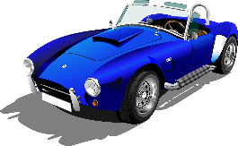
Wieso?
Sag das Gedicht mit einem Partner / einer Partnerin.
Phonetik
Eine goldgelbe Ananas
Fragt sich einst:
Ei-die-was!
Was soll denn das?
Wieso bin ich eine Ananas
Wieso bin ich kein Haus,
kein Pfirsich, keine Maus?
Wieso bin ich nicht blau,
wieso heiße ich nicht Frau,
wieso nicht Auto oder Hund,
wieso bin ich gelb, wieso nicht bunt?
sich fragen – to wonder (to ask oneself)
Notes:
Could omit if short of time, though students will enjoy the rhyme, and the poem is leads directly into the revisit of kein/nicht.
Timing: 3 minutes Aim: to consolidate knowledge of several SSC and develop fluency through a read aloud task. To prime for the theme of today’s lesson; negation with kein and nicht. Procedure: 1. Elicit the meaning of the title – Wieso? (Why? How come?) is one of this week’s vocabulary items.
2. Students read the poem aloud, alternating lines with a partner.
3. Click to reveal English meanings, and to listen to an audio recording of the poem.
4. Elicit the meaning of bunt as it is another of this week’s vocabulary items.
Transcript: Eine goldgelbe Ananas
Fragt sich einst:
Ei-die-was!
Was soll denn das?
Wieso bin ich eine Ananas
Wieso bin ich kein Haus,
kein Pfirsich, keine Maus?
Wieso bin ich nicht blau,
wieso heiße ich nicht Frau,
wieso nicht Auto oder Hund,
wieso bin ich gelb, wieso nicht bunt? Word frequency of unknown words (1 is the most frequent word in German): sich [14] Ananas [>5009] Pfirsich [>5009] Maus [3463]
Source: Jones, R.L. & Tschirner, E. (2019). A frequency dictionary of German: core vocabulary for learners. Routledge

Slide 5
Negation: kein vs nicht
Grammatik
Remember! To say ‘no’ to a yes/no question, use nein!
You know nicht means not and kein means no, not a/one.
Use nicht if:
- the noun is preceded by the definite article (der, die, das, die)
Das ist nicht die Lehrerin.
- the noun is preceded by a possessive adjective (mein, dein, sein, ihr,…)
Das ist nicht mein Hund.
- the noun is a proper noun (usually following sein or heißen)
Ich heiße nicht Julia.
Use kein if:
- the noun is preceded by the indefinite article (ein, eine, ein)
Ich bin kein Auto.
Notes:
Timing: 2 minutes Aim: to revisit the different uses of nicht and kein for negation with nouns. Procedure: 1. Click through the animations.
2. Elicit the English meanings of each example, as you work through the slide.

Slide 6
Welches Land bin ich?
die Schweiz
lesen
Lies die Sätze. Schreib nicht oder kein/keine.
1. Englisch ist nicht meine offizielle Sprache.
____
2. Ich bin nicht das Land mit dieser Flagge:
____
3. Wien ist nicht meine Hauptstadt.
____
4. Ich bin kein großes Land.
____
Ich habe viele Berge, vier Sprachen und bin bekannt für Schokolade! Meine Haupstadt heißt Bern und meine Blume heißt Edelweiß.
5. Ich heiße nicht Deutschland.
____
____
6. Ich habe viele Seen, aber keine Küste.
7. Man bezahlt hier nicht mit dem Euro.
____
8. Ich bin kein EU-Staat.
____
Notes:
Timing: 7 minutes Aim: to practise application of the revisited rules for using nicht and kein in comprehension of written input. To learn a little more about Switzerland. To use four more of this week’s new vocabulary items (bezahlen, Staat, Küste, offiziell).
The four languages of Switzerland are German, French, Italian and Romansh. Procedure: 1. Elicit from students how they decide between kein/keine (which has been previously taught). 2. Students write 1-8 and decide between nicht and kein(e).
3. Elicit full sentence responses orally from students and click to reveal the answers.
4. Elicit the identity of the country (die Schweiz). 5. Click to reveal three more details about die Schweiz.
Word frequency (1 is the most frequent word in German): Blume [2463] Edelweiß [>5009] Flagge [>5009] Hauptstadt [1694] Schokolade [4532] (cognate) Sprache [421] Source: Jones, R.L. & Tschirner, E. (2019). A frequency dictionary of German: core vocabulary for learners. Routledge

Slide 7
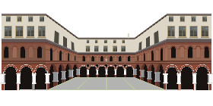
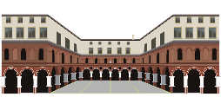
Negation: kein R1 & R2
Grammatik
You know kein changes its ending like ein:
masculine | feminine | neuter
Remember! Kein always goes before the noun it negates. Nicht also goes before the element it negates. However, when it negates a whole noun phrase (e.g. I see the square → I don’t see the square) it goes at the end of that phrase: Ich sehe den Platz → Ich sehe den Platz nicht.
R1
Dort ist
(k)ein Platz
(k)eine Uhr
(k)ein Gebäude
R2
Ich sehe
(k)einen Platz
(k)eine Uhr
(k)ein Gebäude
Plural
R1+ R2
keine Plätze
keine Uhren
keine Gebäude
You know the masculine definite article also changes in R2 (accusative):
R1: Das ist nicht der Platz.
R2: Ich sehe den Platz nicht .
Notes:
Timing: 3 minutes Aim: to revisit the forms of kein in nominative and accusative, relating them to the indefinite article ein. To remind students that der changes to den in R2 (accusative), too. Procedure: 1. Click through the animations.
2. Elicit the English meanings of each example, as you work through the slide.

Slide 8
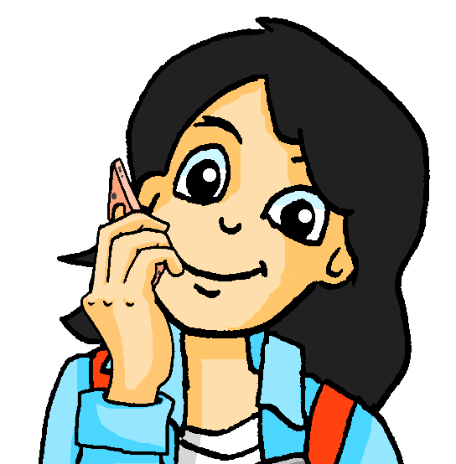
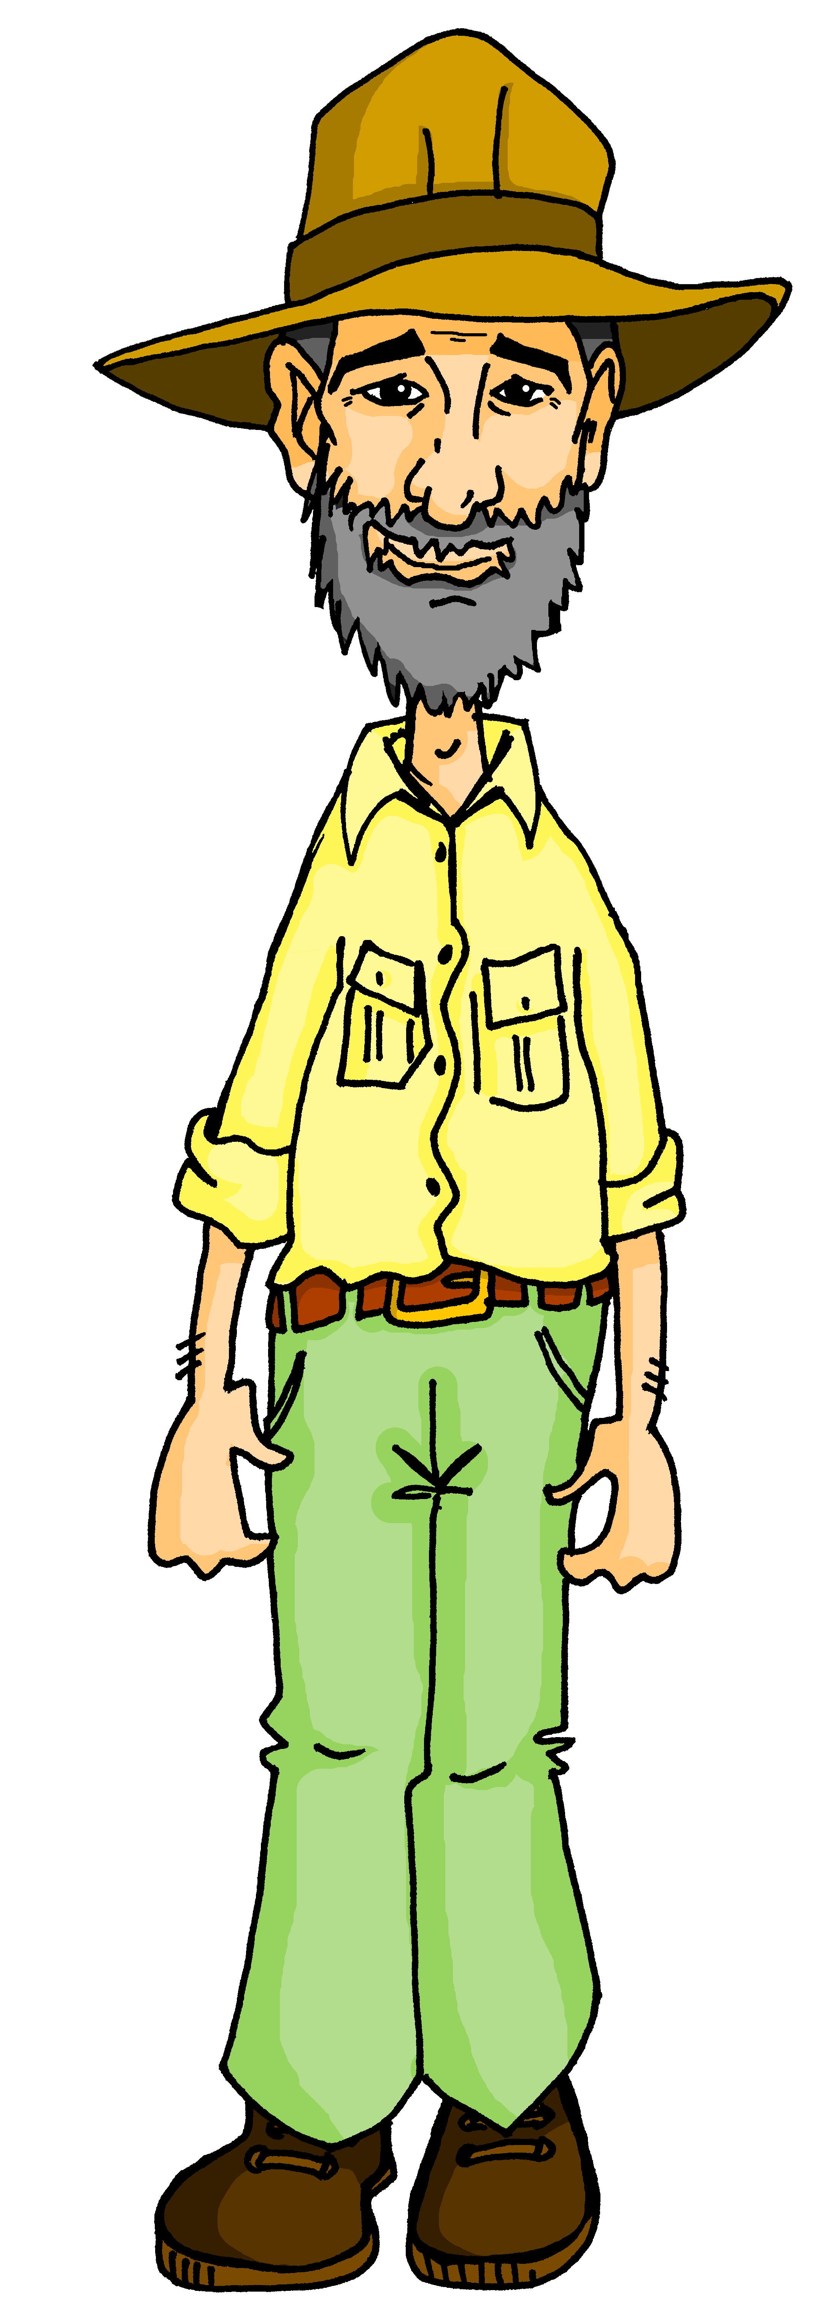
Onkel Heinrich in Berlin
Onkel Heinrich ruft Mia an. Er weiß nicht, wo er ist!
hören
Schreib 1-8 und nicht oder keinen, keine, kein.
 |  | nicht | keinen/ keine/kein
 | Onkel, siehst du das Gebäude? Nein, ich sehe das Gebäude nicht.
 | Onkel, siehst du einen Fluss? Nein, ich sehe keinen Fluss.
 | Onkel, siehst du den Platz? Nein, ich sehe den Platz nicht.
 | Onkel, siehst du ein Museum? Nein, ich sehe kein Museum.
 | Onkel, siehst du eine große Uhr? Nein, ich sehe keine Uhr.
Was?
Gebäude
Fluss
Platz
Museum
Uhr
Article? the / a?
the (das)
a (einen)
the (den)
a (ein)
a (eine)
1
2
3
4
5
Notes:
Timing: 7 minutes Aim: to practise receptive knowledge of nicht and kein in the oral modality, based on their use with definite and indefinite articles, respectively.
Before you start, tell students that it is the article that is missing. If they hear nicht in Onkel Heinrich’s reply, they know they know that it is the definite article that is missing. All the nouns have been previously taught, but the principal aim here is to connect the negative word with the meaning of the article it is used with. Procedure:
1. Click on sound button 1 to play recording.
2. Students write or tick nicht (if they hear it) or kein if they don’t hear nicht. Click to reveal this part of the answer. 3. They also write the noun in German in the was? column. Click to reveal this part of the answer. 4. They decide on the basis of nicht or no nicht which article (the or a) they would have heard. 5. In addition, they then write (alongside the or a) the correct German article, if they know it. Click to reveal these parts of the answer. 6. Click to reveal the full transcript for number 1. Note that higher proficiency students might be able to construct the full Q & A from the information on the slide, before seeing the transcript each time. 7. Then complete items 2-5 with answers animated in the same way to elicit step by step.
Transcript:
1. Onkel Heinrich, siehst du [das] alte Gebäude?
Nein, ich sehe [das] Gebäude nicht.
2. Onkel Heinrich, siehst du [einen] Fluss? Nein, ich sehe [keinen] Fluss. 3. Onkel Heinrich, siehst du [den] Platz? Nein, ich sehe [den] Platz nicht. 4. Onkel Heinrich, siehst du [ein] Museum? Nein, ich sehe [kein] Museum. 5. Onkel Heinrich, siehst du [eine] große Uhr? Nein, ich sehe [keine] Uhr.

Slide 9
Seht ihr…? [1/8]
sprechen
Nein, wir sehen das Feuer nicht.
Nein, wir sehen …
Seht ihr das Feuer?
Notes:
Teachers of higher proficiency classes might consider omitting this task and just doing the next one. Teachers of lower proficiency groups might do this one only, perhaps doing the first 4 items as written activity with mini whiteboards, checking each answer first.
Timing: 8 minutes (for eight slides) Aim: to practise oral production of negative responses, using nicht or the corrective R2 (accusative) form of kein. Note: the teacher uses the ihr form recently learnt by students. This form of the verb is now likely to be the default form for addressing all the students in the class together, which will substantially increase the incidental exposure to this new feature.
Teacher asks: Seht ihr + either def or indef article + noun? Students respond with the correct negation: Nein, wir sehen den/die/das + noun nicht. OR Nein, wir sehen keinen/keine/kein + noun. Procedure: 1. Read teacher speech bubble: Seht ihr das Feuer? Note: an animation has been added here, so that if teachers can ask the question without referring to the board, students will rely on what they hear to formulate their answers, rather than what they hear AND read on the slide simultaneously. The teacher can then click to show Q & A at the same time, after students have responded. Clearly, where students need more support, the teacher can click to make the question appear as s/he says it.
2. Students respond chorally: Nein, wir sehen das Feuer nicht.
3. Click to reveal the correct sentence ending to reinforce learners’ understanding.
4. After making sure students know when to use nicht/ kein, continue with slides 2-8.
5. Each time, click to reveal the correct sentence ending to reinforce learners’ understanding.

Slide 10
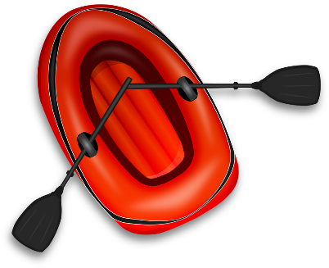
Seht ihr…? [2/8]
sprechen
Nein, wir sehen kein Boot.
Nein, wir sehen …
Seht ihr ein Boot?

Slide 11
Seht ihr…? [3/8]
sprechen
Seht ihr den Himmel?
Nein, wir sehen den Himmel nicht.n
Nein, wir sehen …

Slide 12
Seht ihr…? [4/8]
sprechen
Nein, wir sehen keinen Preis.
Nein, wir sehen …
Seht ihr einen Preis?

Slide 13
Seht ihr…? [5/8]
sprechen
Nein, wir sehen die Sonne nicht.
Nein, wir sehen
…
Seht ihr die Sonne?

Slide 14
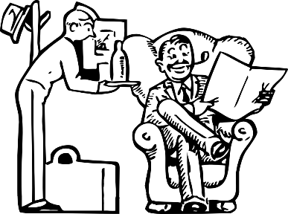
Seht ihr…? [6/8]
sprechen
Seht ihr einen Gast?
Nein, wir sehen keinen Gast.
Nein, wir sehen …

Slide 15
Seht ihr…? [7/8]
sprechen
Nein, wir sehen die Küste nicht.
Nein, wir sehen …
Seht ihr die Küste?

Slide 16
Seht ihr…? [8/8]
sprechen
Seht ihr das Ende?
Nein, wir sehen das Ende nicht.
Nein, wir sehen …
Falsch! Das ist das Ende ☺

Slide 17
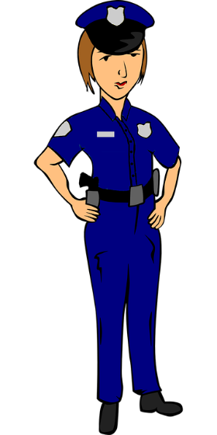
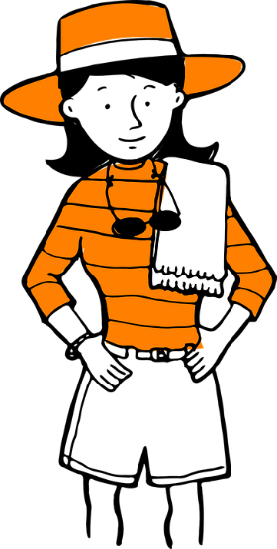
Siehst du…?
Ein Unfall! A non-German speaking tourist in Germany witnesses an accident and calls the police. Luckily a passer-by acts as an interpreter, to answer the police questions about the tourist’s location.
sprechen
I don’t see any market square.
Siehst du einen Marktplatz?
Do you see a market square?
1
3
2
Polizist(in)
Sie sieht keinen Marktplatz.
Übersetzer(in)
Tourist(in)
4
Notes:
Consider omitting this for lower proficiency classes and spending longer on the previous activity.
Timing: 8 minutes (two slides) Aim: to practise oral production of kein in R2 in a 3-way interpreting role play task. Ensure that students understand how it works, as this is the first time they have done an interpreting task.
Students take turns playing the three different roles. The student doing the tourist role can also be assigned the role of listening out for the accuracy of the article use and prompting as necessary.
Procedure:
1. Divide students up into groups of three. Talk students through the scenario and the three roles of police officer, interpreter, and tourist.
2. Click to bring up the example of each role in turn, followed by the arrow pointing to the text person talking.
3. Practise the example through once in preparation for the role play on the next slide. Note: it is important to avoid using Ja/Nein in the answers to focus attention only on the kein/ein.
Word frequency (1 is the most frequent word in German): Übersetzer [2902] Source: Jones, R.L. & Tschirner, E. (2019). A frequency dictionary of German: core vocabulary for learners. Routledge

Slide 18
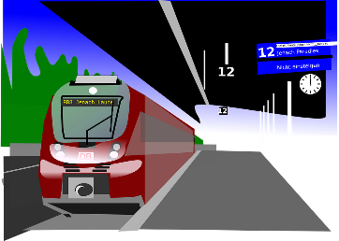
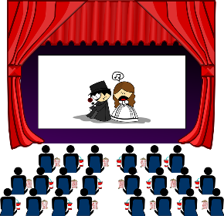
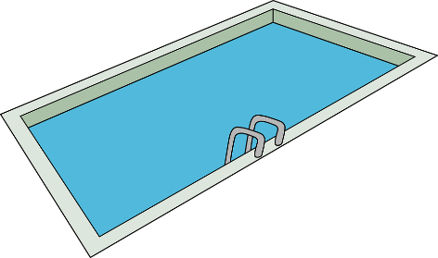
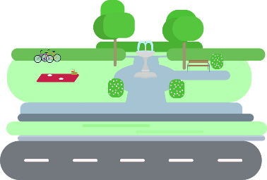
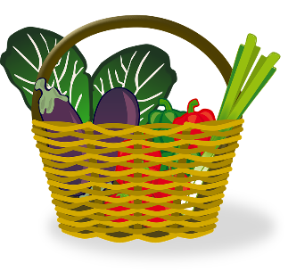
Siehst du…?
Polizist(in): Siehst du …?
Übersetzer(in): Do you see …?
Tourist(in): I don’t see any…/ I see a…
Übersetzer(in): Er/sie …..
sprechen
1 | 2 | 3 | 4
5 | 6 | 7 | 8
das Museum
der Bahnhof
die Bank
das Kino
das Schwimmbad
der Park
der Markt
die Moschee
Notes:
Aim: to practise focusing on kein in R2 (accusative). Procedure: 1. In groups of three, students take turns playing one of the three roles each.
2. If necessary, go over the vocabulary with the class. Click to bring up the vocab in order 1-8. 3. The Polizist(in) makes a note, in English, of 3 items to ask about and turns away from the board. 4. For weaker classes, leave the words on show. For more advanced classes, click again to remove the words (in order 1-8).
5. The Tourist(in) chooses how to answer. The Übersetzer(in) must listen carefully to convey the negative/affirmative information. 6. Then the Übersetzer(in) becomes the Polizist(in), the Polizist(in) the Tourist(in), and the Tourist(in) the Übersetzer(in) for three more places. The final swap is for the last two places.
Vocabulary:
das Museum
der Bahnhof
die Bank
das Kino
das Schwimmbad
der Park
der Markt
die Moschee

Slide 19
Wie sagt man das auf Deutsch?
lesen / sprechen
bezahlen
Himmel
Küste
böse
schwarz
hoch
hinten
sky
black
official
figure
to pay
high
colourful
state (nation state)
vehicle
sun
coast
at/to the front
at/in the back
bad
bunt
Fahrzeug
Figur
offiziell
Staat
vorne
Sonne
Notes:
There are two alternative vocabulary tasks. This one practises knowledge receptively; the next slide’s activity requires written production.
Timing: 2 minutes Aim: to practise written comprehension and pronunciation of the new vocabulary set. Procedure: 1. Click to make an English word appear in the middle. 2. Students call out the German meaning. NB: for nouns they need also to produce the definite article (der, die, das). 3. Click again to confirm the answer. Note: it may be helpful to give students 30 seconds to look through the list of German words before starting the exercise.

Slide 20
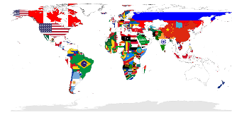
Wie schreibt man das?
schreiben
A
B
C
D
bad
E
F
G
H
I
J
at/ to
the front
at/ in
the back
official
state
K
L
M
N
colourful
high
Notes:
Timing: 4 minutes
Aim: to revise in productive mode (written modality) 12 items of vocabulary, within a limited time frame.
Procedure:
1. Write A-N in books.
2. Click / press enter to flash a picture. It will disappear after 3 seconds. Note that the pictures do not appear in alphabetical order to increase the challenge.
3. Write down the German word before the picture has faded away. 4. Ensure that gender/definite articles are known for any words that are nouns.
ANSWERS
A. die Küste
B. schwarz
C. das Fahrzeug
D. böse
E. vorne
F. offiziell
G. bezahlen
H. der Staat
I. der Himmel
J. hinten
K. die Sonne
L. bunt
M. die Figur
N. hoch

Slide 21
Antworten
schreiben
bad
die Küste
schwarz
das Fahrzeug
böse
at/ to
the front
at/ in
the back
official
state
vorne
offiziell
bezahlen
der Staat
der Himmel
hinten
colourful
high
die Sonne
bunt
die Figur
hoch
Notes:
ANSWERS
A. die Küste
B. schwarz
C. das Fahrzeug
D. böse
E. vorne
F. offiziell
G. bezahlen
H. der Staat
I. der Himmel
J. hinten
K. die Sonne
L. bunt
M. die Figur
N. hoch

Slide 22
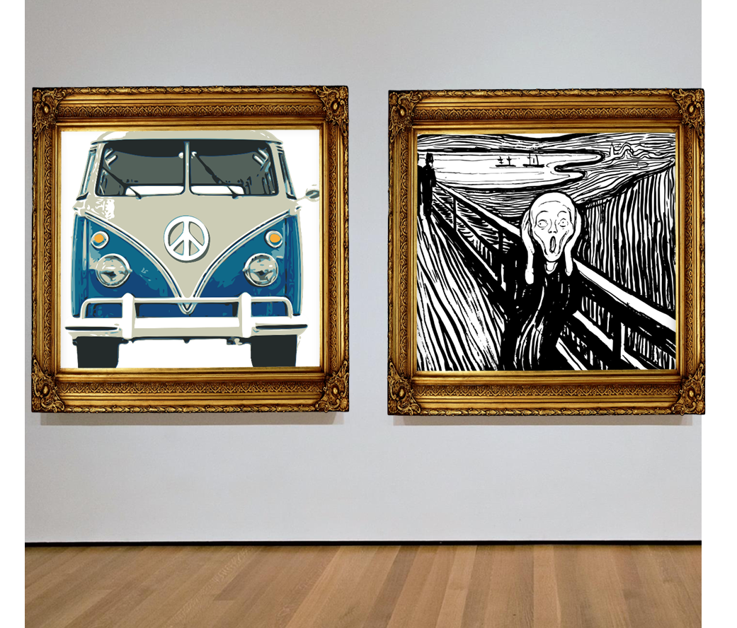
Was siehst du?
Saying what you see
Adjective endings with indefinite articles [revisited]
Several SSC [revisited]
Das ist ein Bild mit einer…
Y9 German
Term 1.1 – Week 4 - Lesson 8 Heike Krüsemann / Rachel Hawkes
Artwork: Steve Clarke
Date updated: 24/09/23
Notes:
Note: All words listed below for this week’s learning (new and revisited sets) appear on all three Awarding Organisations’ word lists, with the following exceptions:
i) AQA list does not have Figur, offiziell, Staat
ii) Edexcel list does not have Eintritt, Figur, offiziell, relativ, Staat
iii) Eduqas list does not have Figur, Karriere, Freizeit (but Freizeit is a transparent compound so may be used in assessment)
Note: This week does not contain new grammar features. We revisit present tense strong verbs in lesson 1 and plural nouns in lesson 2. Teachers who want additional space in the SOW to consolidate other learning or complete different activities, might choose this week to do that, and/or might complete one or two of the activities in this week but not all. However, the vocabulary in this week (as you can see above) is almost all relevant for the new GCSE, so whatever teachers do this week, it would make sense to revisit these words somehow.
Artwork by Steve Clarke. All additional pictures selected are available under a Creative Commons license, no attribution required.
Native-speaker teacher feedback provided by Stephanie Cross.
Learning outcomes (lesson 2):
Consolidation of several SSC
Consolidation of adjective endings with indefinite articles
Word frequency (1 is the most frequent word in German): Present: bezahlen [793] Fahrzeug [1721] Figur [1285] Himmel [889] Küste [2628] Sonne [865] Staat [337] böse [1229] bunt [1818] hoch [118] offiziell [1287] schwarz [474] hinten [1179] vorne [785]
Revisit: bauen [667] studieren [600] Ausbildung [1174] Freizeit [2594] Karriere [1813] Traum [992] relativ [571] wenn [42] aus² [37] pro [412] tausend [1177] Revisit: planen [579] werden [8] wirst [8] wird [8] Ausflug [4014] Boot [2109] Essen² [323] Eintritt [4102] Karte² [1191] Kurs [1549] Preis² [334] bald [503] vielleicht [145]
Source: Jones, R.L & Tschirner, E. (2019). A frequency dictionary of German: Core vocabulary for learners. London: Routledge.
The frequency rankings for words that occur in this PowerPoint which have been previously introduced in LDP resources are given in the LDP SOW and in the resources that first introduced and formally re-visited those words.
For any other words that occur incidentally in this PowerPoint, frequency rankings will be provided in the notes field wherever possible.

Slide 23
Auftakt
Was bin ich? Person A liest vor, Person B antwortet.
Dann tauscht ihr die Rollen.
lesen / hören
Person A:
Person B:
Man liest mich.
Ich bin aber kein Buch.
Ich bin schwarz und weiß, nicht bunt.
Ich bin eine Z______.
Man schwimmt in mir.
Ich habe viel Wasser.
Ich bin aber kein Fluss und auch kein See.
Ich bin ein S_________.
Zeitung.
Schwimmbad.
Person A:
Person B:
Man bezahlt mich.
Ich bin aber kein Eintritt.
Ich bin aber auch keine Karte.
Ich bin ein P____.
Man fährt in mir.
Ich kann ein Auto sein…
Ich muss aber kein Auto sein!
Ich bin ein F_______.
Preis.
Fahrzeug.
Notes:
Auftakt (Upbeat) independent pre-lesson revisiting activities Note: On arrival to the lesson students can prepare for learning by doing a short, independent revisiting activity giving the teacher the opportunity to talk to individuals and/or complete any additional setting up activities for the lesson. Aim: to practise aural comprehension of kein and nicht and develop confidence in reading aloud. The task includes eight items of vocabulary from this week’s sets. Note: all of this vocabulary is practised elsewhere in the lesson, so that this activity can be omitted or left unfinished without consequence. Procedure: 1. Person B turns away, Person A reads their first 4 lines (yellow box). Person B names the item. (S/he may need to make notes in English).
2. Swap roles – Person A turns away, Person B reads lines from the blue box, Person A names the item.
3. Continue for the two remaining coloured item.
4. At the end of the activity, click to reveal answers one by one.

Slide 24
Adjektivendungen R1 & R2
Grammatik
You know adjectives change their spelling when they go before a noun:
masculine | feminine | neuter
After sein use R1 (nominative)
R1
Dort ist
ein großer Platz
eine große Uhr
ein großes Gebäude
After most other verbs use R2 (accusative)
R2
Ich sehe
einen großen Platz
eine große Uhr
ein großes Gebäude
Plural
Dort sind
große Plätze
große Uhren
große Gebäude
R1+ R2
Ich sehe
Use plural nouns without an article, as in English. There are big squares, clocks, buildings.
The adjective ending is –e.
When you use plural nouns with an article, the ending on the adjective is always –en.
Notes:
Timing: 2 minutes Aim: to revisit the R1(nom.) and R2(acc.) adjective relating them to the indefinite article ein. To remind students that in the plural without an article, the adjective ending is always-e. With an article (definitive article, e.g. die Plätze), the adjective ending is always –en.
Procedure: 1. Click through the animations.
2. Elicit the English meanings of each example for masculine, feminine and neuter, and plural.

Slide 25
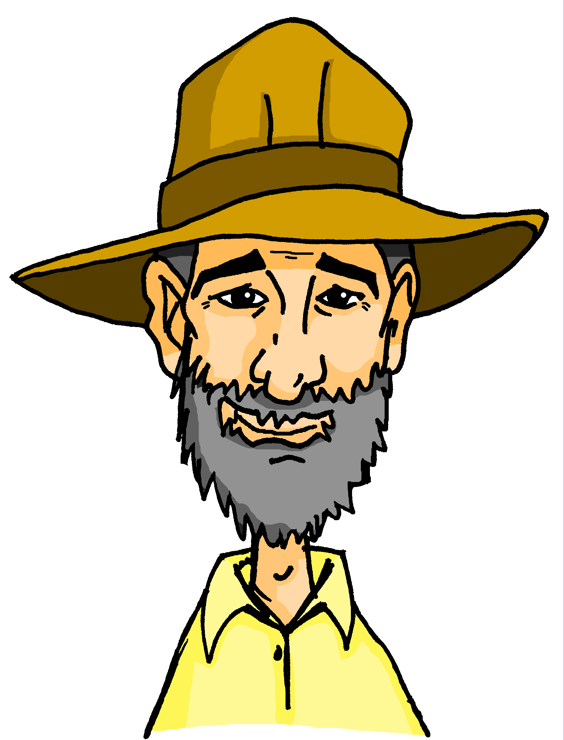
Du wirst viel Spaß haben!
Wir haben eine tolle Idee!
schreiben
Onkel! Wir planen einen tollen Ausflug für dich in Berlin. Du wirst ein altes Boot nehmen. Wir haben schon eine teure Eintrittskarte für dich gekauft und einen hohen Preis dafür bezahlt. Du musst dein eigenes Essen mitnehmen. Danach wirst du einen kurzen Kunstkurs machen. Das wird in der Alten Nationalgalerie stattfinden. Vielleicht kannst du ein schönes Foto von der Museuminsel machen? Bis bald, Mia und Wolf
1 [a great trip]
2 [an old boat]
3 [an expensive entry ticket]
4 [a high price]
5 [your own meal]
6 [a short art course]
7 [Maybe]
8 [a lovely photo]
9 [soon]
Note: hoch drops its c when it goes before the noun!
Notes:
Timing: 8 minutes
NB: a differentiated version of this activity for lower proficiency levels is on the NEXT slide. It requires students to write the correct adjective ending and then translate the noun phrases in English. Aim: to produce in writing pre-nominal adjective endings in R2 (accusative) with indefinite articles. Revision of all of the 2nd set of revisited vocabulary, and also hoch and bezahlen from this week’s new set. Procedure: 1. Elicit from students that all the noun phrases would be in R2 (accusative) – because they follow verbs other than sein. Remind them that these words are from the 2nd revisited set for this week. 2. Students write 1-9 and translate the English into German, paying attention to adjective and article spellings. 3. Click to reveal the answers. 4. Click to underline and draw attention to the four compound nouns.
Note that all words have been taught, but that there are four compound nouns to unpack: Eintritts + Karte, Kunst + Kurs, National + Galerie, Museum + Insel.

Slide 26
Du wirst viel Spaß haben!
Wir haben eine tolle Idee!
schreiben
Onkel! Wir planen [1] einen tollen Ausflug für dich in Berlin. Du wirst [2] ein altes Boot nehmen. Wir haben schon [3] eine teure Eintrittskarte für dich gekauft und [4] einen hohen Preis dafür bezahlt. Du musst [5] dein eigenes Essen mitnehmen. Danach wirst du [6] einen kurzen Kunstkurs machen. Das wird in der Alten Nationalgalerie stattfinden. Vielleicht kannst du [8]ein schönes Foto von der Museuminsel machen? Bis bald, Mia und Wolf
_
_
_
_
_
_
_
_
_
_
_
_
[7] Maybe
_
_
[9] soon
Note: hoch drops its c when it goes before the noun!
Notes:
Timing: 8 minutes
NB: a differentiated version of this activity for higher proficiency levels is on the PREVIOUS slide. It requires students to write the full noun phrases in German. Aim: to produce in writing pre-nominal adjective endings in R2 (accusative) with indefinite articles. Revision of all of the 2nd set of revisited vocabulary, and also hoch and bezahlen from this week’s new set. Procedure: 1. Elicit from students that all the adjectives are in R2 (accusative) – because they follow verbs other than sein. Remind them that these words (nouns and the two adverbs) are from the 2nd revisited set for this week. 2. Students write 1-9 and write the correct article and adjective ending. Note that this requires student knowledge of the noun gender. This is appropriate, as the vocabulary is known. However, if further support is needed, teachers can remove the boxes covering the articles. Alternatively, teachers could provide the gender of the noun immediately after each word. For example Ausflug (m). Note also that all the articles are shown as ein_, but for neuter nouns ein is correct and requires no addition. 3. Then they translate the German noun phrases (and two adverbs 8 and 9) into English. 4. Click to reveal the answers. 5. Click to underline and draw attention to the four compound nouns.
Note that all words have been taught, but that there are four compound nouns to unpack: Eintritts + Karte, Kunst + Kurs, National + Galerie, Museum + Insel.

Slide 27
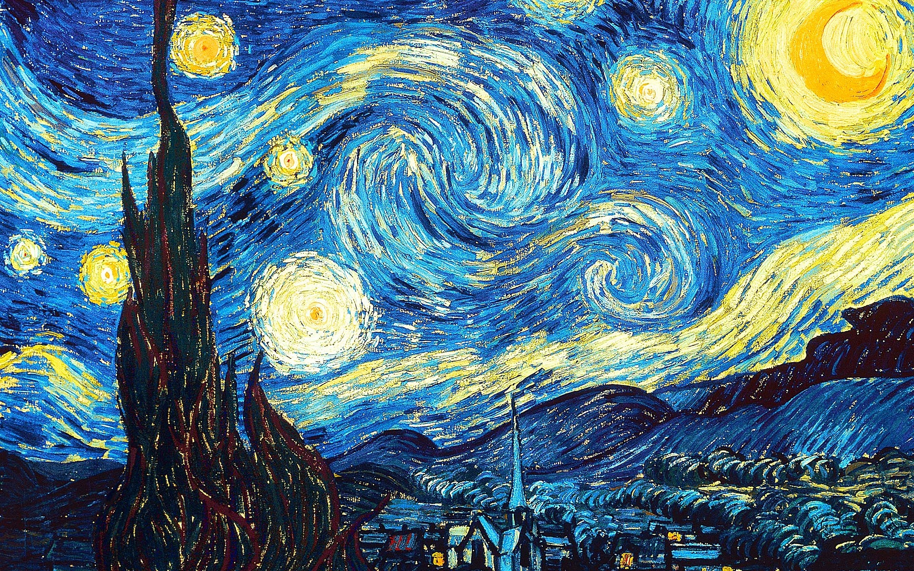
Artikel: R3 (Dativ)
Grammatik
R1 indefinite articles are ein (m), eine (f), ein (nt).
R3 indefinite articles are:
Das ist ein Bild mit …
masculine
feminine
neuter
einem Himmel
einer Kirche
einem Feld
R3:
mit
_
_
_
Notes:
Timing: 1 minute Aim: to recap R3 indefinite articles. Procedure: 1. Click and present the knowledge in small steps as per animation.
2. Elicit the indefinite articles from students. 3. Ensure that meanings are clear, i.e. That is a picture with a sky, a church, a field.

Slide 28
Was ist das? [1/6]
Onkel Heinrich ist in der Galerie… Welches Bild beschreibt er? A oder B? Was sagt er?
lesen
A
B
Das ist ein Himmel mit einer Sonne
_____
der Stern – star die Sonne – sun
Notes:
Timing: 3 minutes (6 slides) Aim: to practise recognition (written modality) of R3 indefinite articles and connect them to nouns with the appropriate gender. Note: masculine and neuter articles are the same in R3, so in items 1-3 of this activity, feminine articles will be contrasted each time, with either masculine or neuter nouns. In items 4 and 6, masculine and neuter are used together, to compel students to notice that the article is the same. The gender (and meaning if necessary) of the nouns is/are given, to enable students to focus all their attention on the article. Procedure: 1. Model the activity by doing this first slide with the class.
2. Elicit the answer: A oder B?
3. Elicit the full sentence in German from students.
4. Click to check the answer.
Word frequency (1 is the most frequent word in German): Stern [1677] Source: Jones, R.L. & Tschirner, E. (2019). A frequency dictionary of German: core vocabulary for learners. Routledge

Slide 29
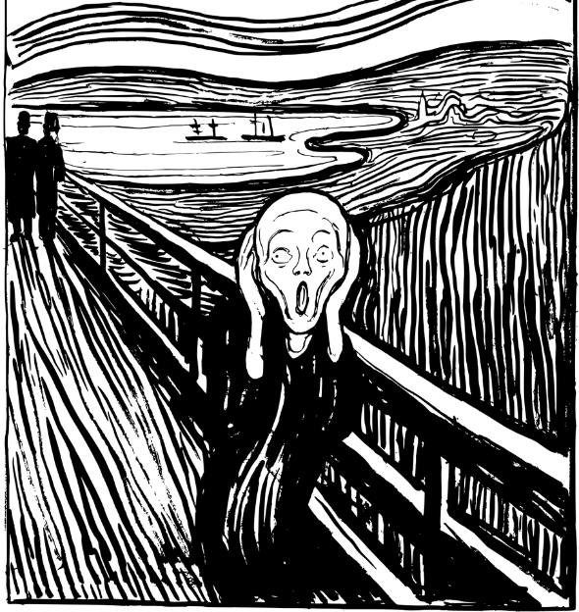
Was ist das? [2/6]
Onkel Heinrich ist in der Galerie… Welches Bild beschreibt er? A oder B? Was sagt er?
lesen
A
B
Das ist ein Bild mit einer Figur
_______
die Figur – figure das Fahrzeug – vehicle

Slide 30
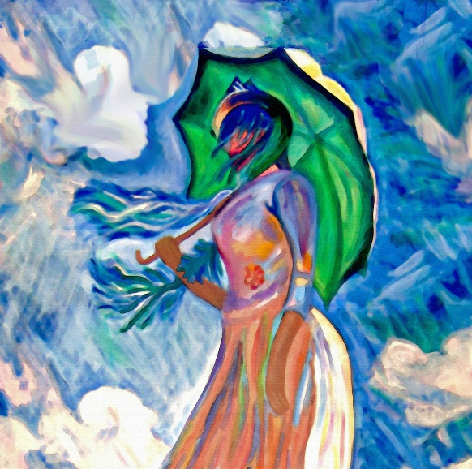
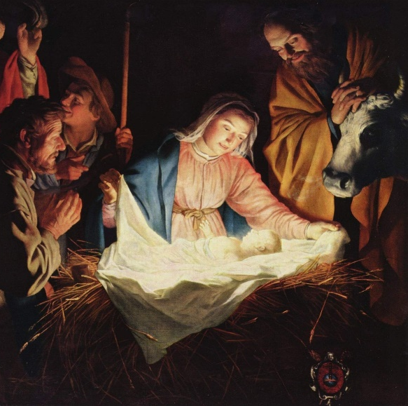
Was ist das? [3/6]
lesen
Onkel Heinrich ist in der Galerie… Welches Bild beschreibt er? A oder B? Was sagt er?
A
B
Das ist ein Bild mit einem Baby
_____
das Baby die Frau
Notes:
Word frequency (1 is the most frequent word in German): Baby [2298] Source: Jones, R.L. & Tschirner, E. (2019). A frequency dictionary of German: core vocabulary for learners. Routledge

Slide 31
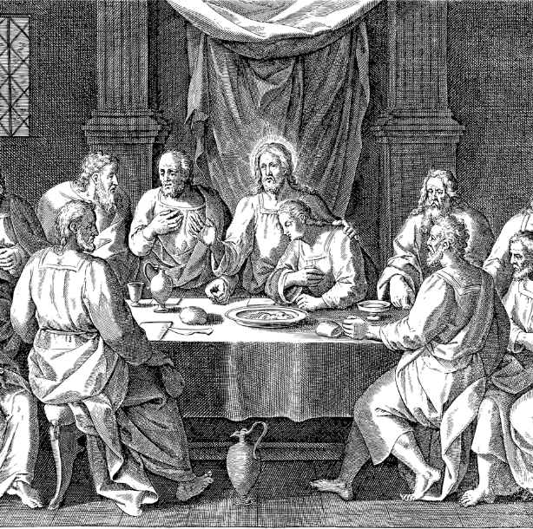
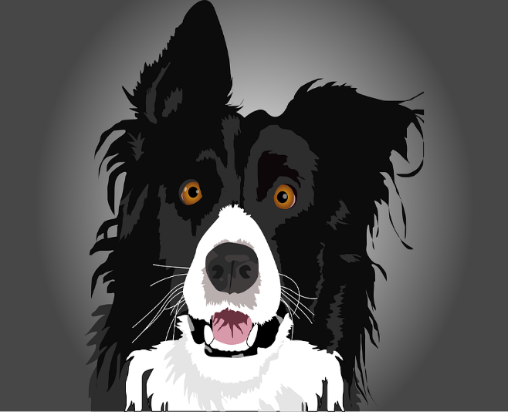
Was ist das? [4/6]
Onkel Heinrich ist in der Galerie… Welches Bild beschreibt er? A oder B? Was sagt er?
lesen
A
B
Das ist ein Bild mit einem Essen
_____
Und das ist ein Bild mit einem Hund!
das Essen der Hund

Slide 32
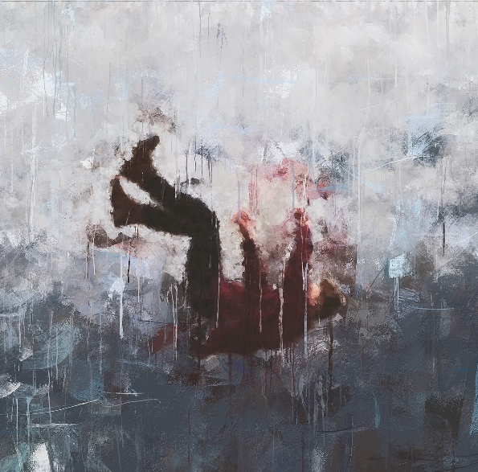
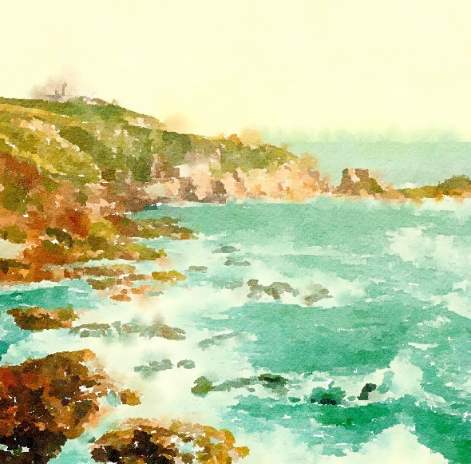
Was ist das? [5/6]
Onkel Heinrich ist in der Galerie… Welches Bild beschreibt er? A oder B? Was sagt er?
lesen
A
B
Das ist ein Bild mit einer Küste
_____
der Mann die Küste

Slide 33
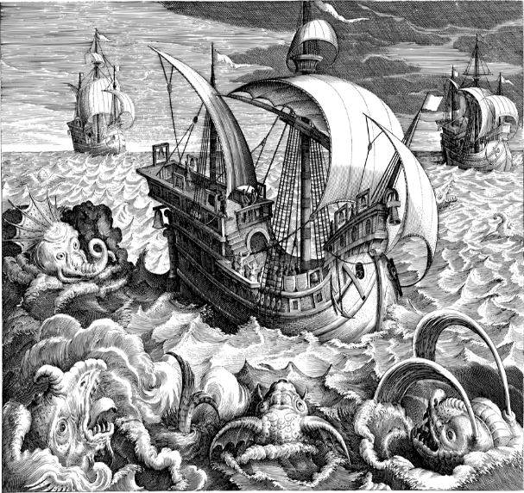
Was ist das? [6/6]
lesen
Onkel Heinrich ist in der Galerie… Welches Bild beschreibt er? A oder B? Was sagt er?
A
B
Das ist ein Bild mit einem Boot
_____
Und das ist ein Bild mit einem Preis!
das Boot der Preis

Slide 34
Adjektivendungen R3 (Dativ)
Grammatik
R3 adjective endings, after an article, are the same for all genders:
masculine
feminine
neuter
mit
einem blauen Himmel
einer kleinen Kirche
einem blauen Feld
R3:
_
_
_
_
_
_
After these prepositions always use R3 (dative) endings:
zu
aus
nach
_
_
_
bei
von
seit
_
_
_
Plural R3 endings are also always - en. Remember: R3 plural nouns also add -n or -en.
mit
braunen Bäumen
Notes:
Timing: 2 minutes Aim: to revisit pronominal adjective agreement in R3 (dative) after certain prepositions with indefinite articles. Procedure: 1. Click and present the knowledge in small steps as per animation.
2. Recap the use of R3 endings with indefinite articles by eliciting translations of the examples: with a blue sky, a small church, a blue field.
3. Explain that R3 plural endings are also –en.

Slide 35
Onkel Heinrich
Onkel Heinrich macht seinen Kunstkurs. Er ruft Mia und Wolfgang an. Was sagt er?
hören
Schreib 1-8. Schreib die Wörter auf Deutsch und Englisch. Dann schreib den Artikel.
If the noun is plural, there will be no article!
Substantiv – noun
Ich male ein Bild mit…
 | Artikel | Adjektiv | Substantiv* | Englisch
 | einem | dunklen | Himmel | a dark sky
 | einer | bunten | Figur | a colourful figure
 | -- | roten | Figuren | red figures
 | einem | bösen | Gesicht | a bad (evil) face
 | -- | schwarzen | Booten | black boats
 | einer | gelben | Sonne | a yellow sun
1
2
3
4
5
6
Notes:
Timing: 8 minutes Aim: to practise aural comprehension of nouns and R3 (dative) adjectives after mit.
Procedure:
Uncle Heinrich is doing his art course at the gallery. He phones Mia and Wolfgang to tell them what he is painting. 1. Explain the setup. Click on audio button 1 to play recording. Students write the German adjective (including ending), the noun, and the English translation of both.
2. Click to reveal answer for the adjective, the noun, and then the English translation.
3. Elicit the article from students.
4. Click to reveal answer.
5. Repeat for 2-4.
6. If appropriate for your class, play recordings for 5-8 then reveal answers in one go; if not, structure the task in smaller steps as above.
Transcript: 1. Hallo, ihr Kinder. Ich bin in der Galerie und ich male viele Bilder. Ich male ein Bild mit [einem] dunklen Himmel. 2. und mit [einer] bunten Figur. 3. und mit [-----] roten Figuren. 4. und mit [einem] bösen Gesicht. 5. und mit [-----] schwarzen Booten. 6. und mit [einer ] gelben Sonne 7. und mit [----] alten Fahrzeugen. 8. und mit [einem] hohen Berg. Word frequency (1 is the most frequent word in German): Substantiv [4396] Source: Jones, R.L. & Tschirner, E. (2019). A frequency dictionary of German: core vocabulary for learners. Routledge

Slide 36
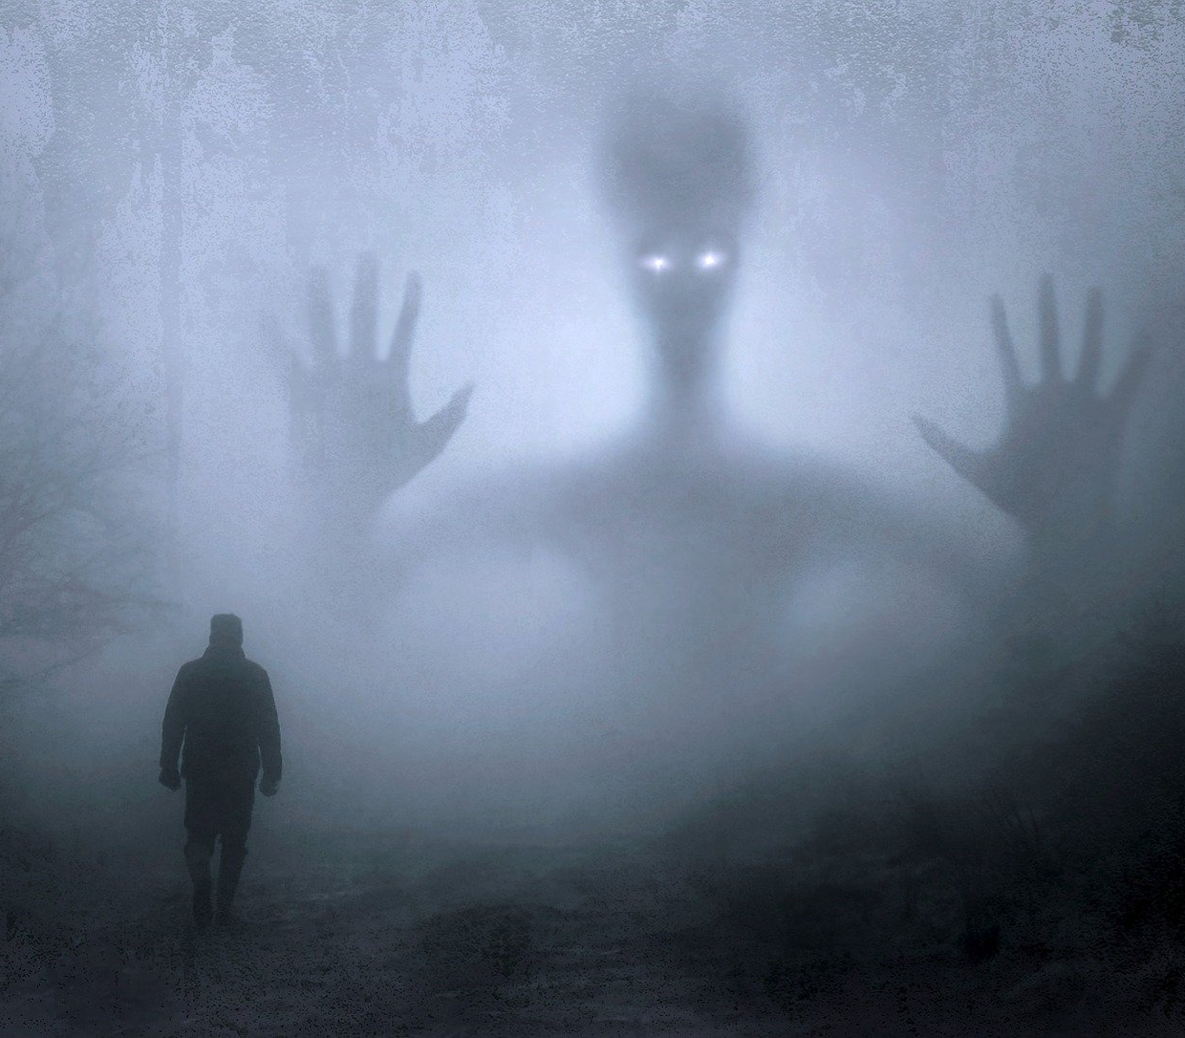
Was ist das?!
Person A beschreibt das Bild auf Deutsch, Person B hört zu und schreibt Notizen auf Englisch für vier Bilder: A, B, C und D.
sprechen
Person A:
Ich glaube, das ist ein Bild von einem schlechten Traum?!
I think that is a picture of a bad dream?!
(auf Englisch!)
Beispiel
Person B:
A. bad dream
Notes:
Timing: 10 minutes (11 slides) Aim: to practise spoken production of R3 (dative) adjective endings and indefinite articles after mit. Procedure: 1. Use this slide to model the task. 2. Click through the animations.

Slide 37
Was ist das?! [1/4]
sprechen
Person A:
I think that is a picture with a blue sky?!
Ich glaube, das ist ein Bild mit einem blauen Himmel?!
(auf Englisch!)
A
Person B:
Notes:
Timing: 10 minutes Aim: to practise spoken production of R3 (dative) adjective endings and indefinite articles after mit. Procedure: 1. Students work in pairs. Person B turns away from the board. Person A translates the English comment, which describes the abstract picture, into German.
2. Person B writes down notes in English – e.g. ‘blue sky.
3. Do three more slides like that, then:
4. All four pictures are presented. Person B turns back to board and tried to work out, form their notes, which picture is which, correctly labelling them A, B, C, or D.
5. Then swap roles: Person B translates the description, Person A makes notes and identifies his/her four pictures.

Slide 38
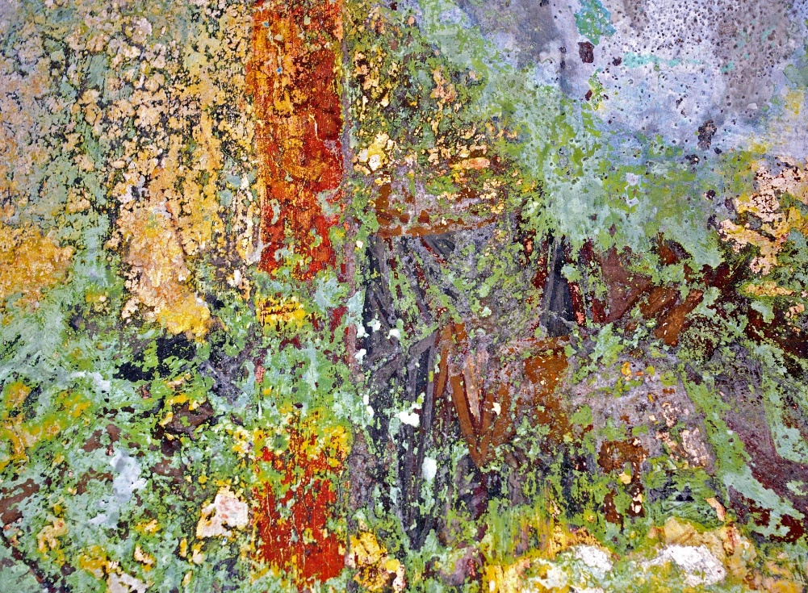
Was ist das?! [2/4]
sprechen
Person A:
Ich denke, das ist ein Bild mit einem bunten Feld?!
I think that is a picture with a colourful field?!
Person B:
(auf Englisch!)
B

Slide 39
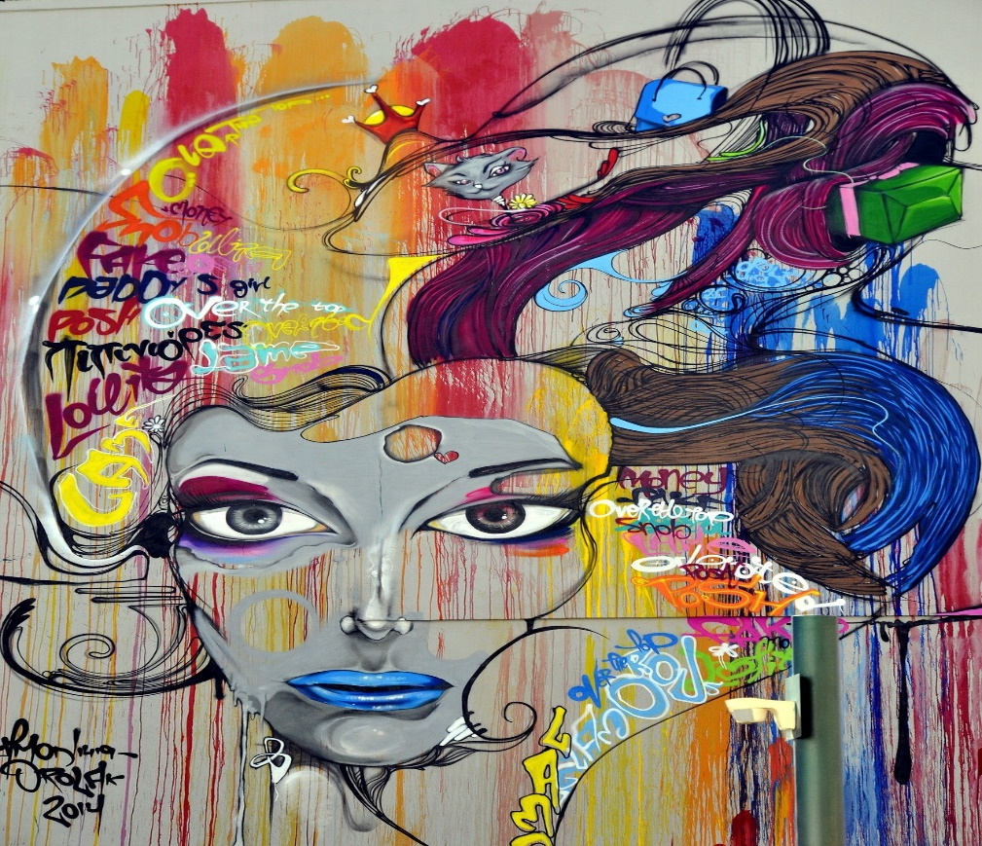
Was ist das?! [3/4]
sprechen
Person A:
I think that is a picture with a colourful woman?!
Ich glaube, das ist ein Bild mit einer bunten Frau?
Person B:
(auf Englisch!)
C

Slide 40
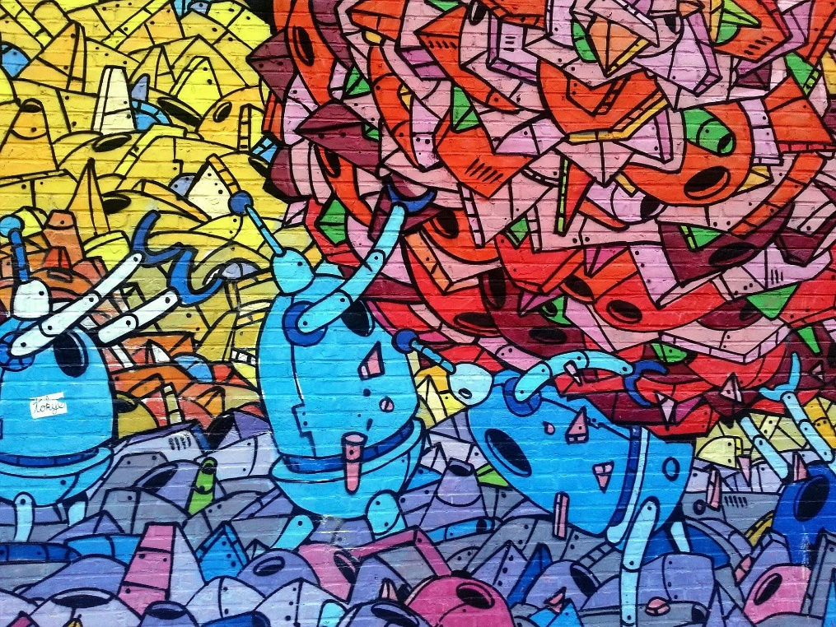
Was ist das?! [4/4]
der Roboter – robot
sprechen
Person A:
Ich meine, das ist ein Bild mit blauen Robotern?!
Ich think that is a picture with blue robots?!
Person B:
(auf Englisch!)
D

Slide 41
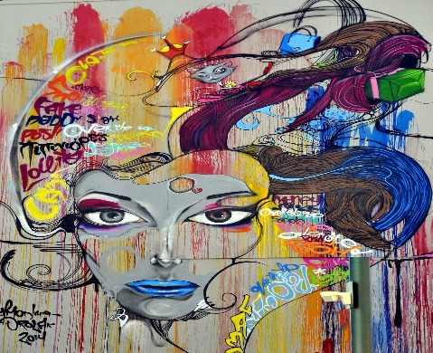
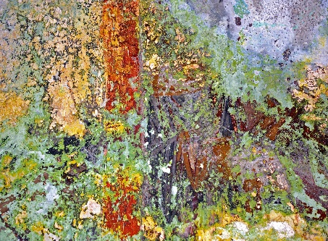
Antworten
Welches Bild ist A, B, C und D?
sprechen
A
Person B:
D
Bild 2:
Bild 1:
Bild1:
Bild 3:
B
C
Notes:
Procedure: 1. Person B turns back to the board and works out, form their notes, which picture is which, labelling them A, B, C, or D.
2. Click to reveal the solutions (in order 1, 2, 3, 4).
3. Now Person A and Person B swap roles for the next four picture slides.

Slide 42
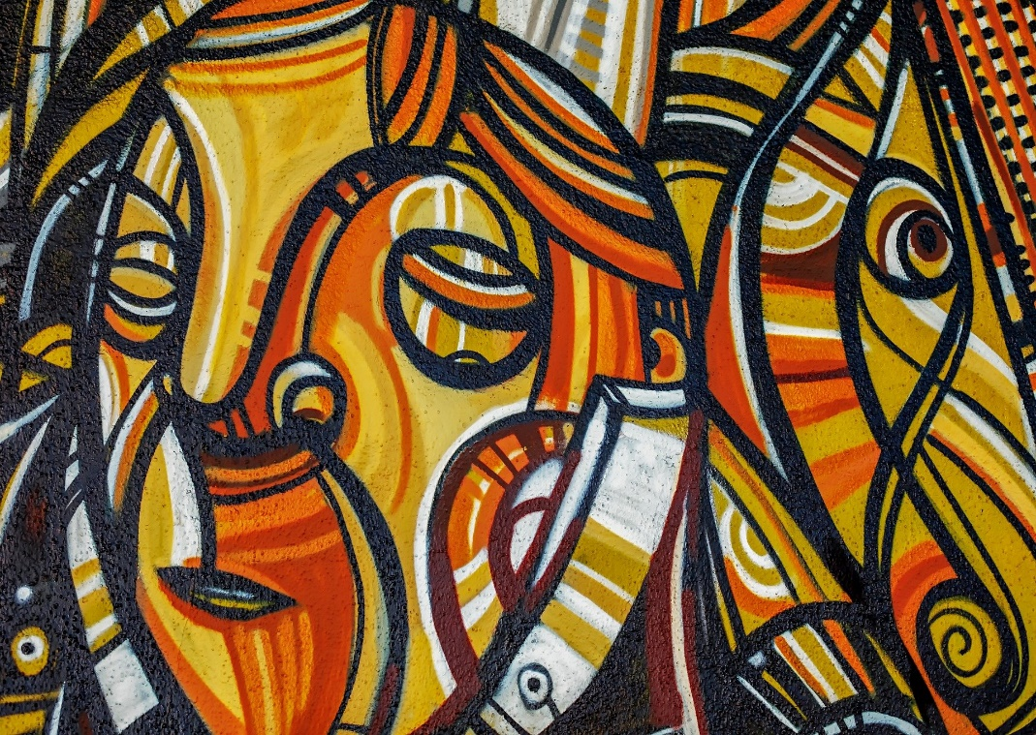
Was ist das?! [1/4]
Person B beschreibt das Bild auf Deutsch, Person A hört zu und schreibt Notizen auf Englisch.
sprechen
Person B:
Ich glaube, das ist ein Bild mit gelben Figuren?
I think that is a picture with yellow figures?!
Achtung: Jetzt tauscht die Rollen!
Person A:
(auf Englisch!)
Notes:
Students swap roles for the next four paintings.

Slide 43
Was ist das?! [2/4]
sprechen
Person B:
Ich denke, das ist ein Bild mit einem blauen Meer?
I think that is a picture with a blue sea?!
Person A:
(auf Englisch!)

Slide 44
Was ist das?! [3/4]
sprechen
Person B:
I think that is a picture with colourful leaves?!
Ich glaube, das ist ein Bild mit bunten Blättern?
Person A:
(auf Englisch!)

Slide 45
Was ist das?! [4/4]
sprechen
Person B:
Ich glaube, das ist ein Bild mit weißen Pflanzen?!
I think that is a picture with white plants?!
Person A:
(auf Englisch!)

Slide 46
Antworten
Welches Bild ist A, B, C und D?
sprechen
D
Person A:
B
Bild 2:
Bild 1:
Bild 3:
Bild1:
C
A
Notes:
Procedure: 1. Person A turns back to the board and works out, from their notes, which picture is which, labelling them A, B, C, or D.
2. Click to reveal the solutions (in order 1, 2, 3, 4).

Slide 47
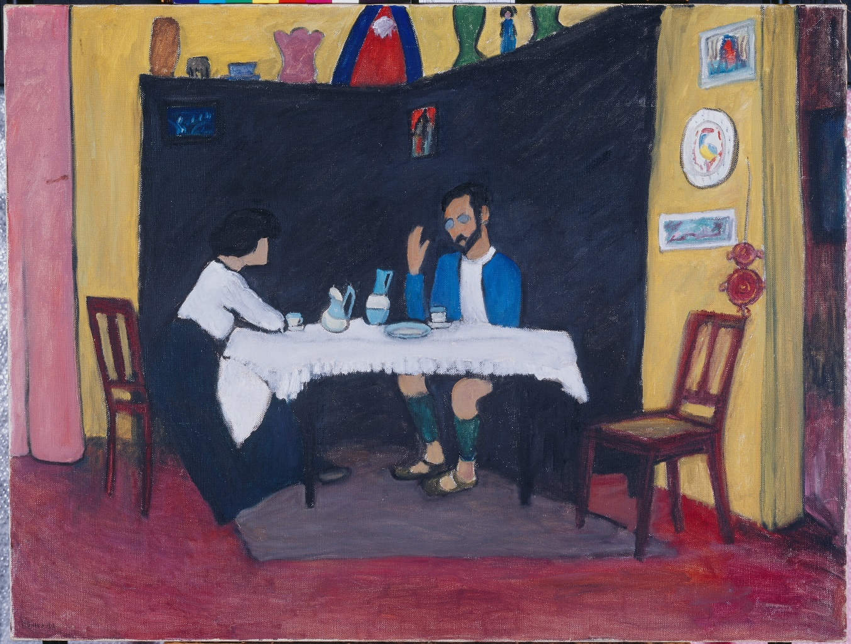
Bildbeschreibung
Hör zu und mach Notizen. Dann schreib den Text auf Deutsch.
hören/schreiben
das Regal – shelving die Tasse – cup die Vase – vase die Skulptur – sculpture der Stuhl – chair
1
2
3
4
5
Das Bild heißt “Kandinsky und Emma Bossi am Tisch”.
Gabriele Münter hat das Bild 1912 gemalt*.
* malen – to paint
Notes:
Note: there is a more structured version of the task on the next but one slide.
Timing: 10 minutes Aim: to practise aural comprehension and written production of adjective endings in a longer context (Dictogloss).
Procedure: 1. Click audio buttons to play recording in segments. Students listen and take notes.
2. Students construct the text from their notes, taking care to use endings correctly, based on their grammar knowledge. 3. Teachers can use the next slide to correct work with students, as the main focus is on the adjective agreement.
Transcript: Das Bild zeigt einen Tisch in der Mitte vor einem braunen Regal. Am Tisch sitzen zwei Personen, eine Frau mit schwarzen Haaren links und ein Mann in einer blauen Jacke rechts. Auf dem Tisch stehen weiß-blaue Tassen, vorne rechts steht ein alter Stuhl. Hinten auf dem Regal stehen bunte Vasen und andere Skulpturen. Das Regal steht vor einer gelben Wand. Der Boden ist rot. Die Farben sind überall sehr bunt.
Word frequency (1 is the most frequent word in German): Regal [3179] Tasse [3518] Vase [>5009] Skulptur [4967] Source: Jones, R.L. & Tschirner, E. (2019). A frequency dictionary of German: core vocabulary for learners. Routledge

Slide 48
Antworten
hören/schreiben
Das Bild zeigt einen Tisch in der Mitte vor einem braunen Regal. Am Tisch sitzen zwei Personen, eine Frau mit schwarzen Haaren links und ein Mann in einer blauen Jacke rechts. Auf dem Tisch stehen weiß-blaue Tassen, vorne rechts steht ein alter Stuhl. Hinten auf dem Regal stehen bunte Vasen und andere Skulpturen. Das Regal steht vor einer gelben Wand. Der Boden ist rot. Die Farben sind überall sehr bunt.
1 _______
2 ________
3 _____
4 __________
5 ___
6 ____
7 ______
8 ______
9 ___.
10 __________.
Notes:
ANSWERS TO DICTOGLOSS WITH ATTENTION TO ADJECTIVE ENDINGS Transcript: Das Bild zeigt einen Tisch in der Mitte vor einem braunen Regal. Am Tisch sitzen zwei Personen, eine Frau mit schwarzen Haaren links und ein Mann in einer blauen Jacke rechts. Auf dem Tisch stehen weiß-blaue Tassen, vorne rechts steht ein alter Stuhl. Hinten auf dem Regal stehen bunte Vasen und andere Skulpturen. Das Regal steht vor einer gelben Wand. Der Boden ist rot. Die Farben sind überall sehr bunt.

Slide 49
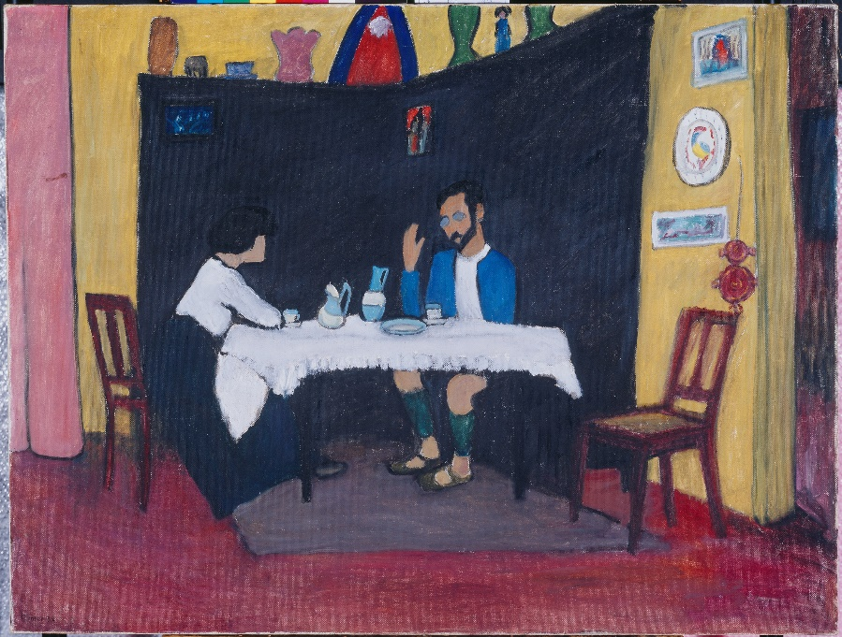
Bildbeschreibung
Schreib die Adjektive.
hören/schreiben
Das Bild zeigt einen Tisch in der Mitte vor einem braunen Regal. Am Tisch sitzen zwei Personen, eine Frau mit schwarzen Haaren links und ein Mann in einer blauen Jacke rechts. Auf dem Tisch stehen weiß-blaue Tassen, vorne rechts steht ein alter Stuhl. Hinten auf dem Regal stehen bunte Vasen und andere Skulpturen. Das Regal steht vor einer gelben Wand. Der Boden ist rot. Die Farben sind überall sehr bunt.
1 brown
2 black
3 blue
4 blue-white
5 old
6 colourful
das Regal – shelving die Tasse – cup der Stuhl – chair die Vase – vase die Skulptur – sculpture
7 other
8 yellow
9 red.
10 colourful.
Notes:
Supported version of written production of adjective endings task.
Timing: 10 minutes Aim: to practise written production of adjective endings in a longer context. Procedure: 1. Students read the text and use the English prompts and the picture to identify unknown words. 2. Click to elicit these words from students. This ensures that students have the gender of unknown words to refer to, before starting the task. 3. Then students write 1-10 and the correct adjective, paying attention to the words surrounding it to produce the correct ending.
4. Play audio recording to check answers. 5. Click to confirm written version of answers.
Transcript: Das Bild zeigt einen Tisch in der Mitte vor einem braunen Regal. Am Tisch sitzen zwei Personen, eine Frau mit schwarzen Haaren links und ein Mann in einer blauen Jacke rechts. Auf dem Tisch stehen weiß-blaue Tassen, vorne rechts steht ein alter Stuhl. Hinten auf dem Regal stehen bunte Vasen und andere Skulpturen. Das Regal steht vor einer gelben Wand. Der Boden ist rot. Die Farben sind überall sehr bunt.
Word frequency (1 is the most frequent word in German):

Slide 50
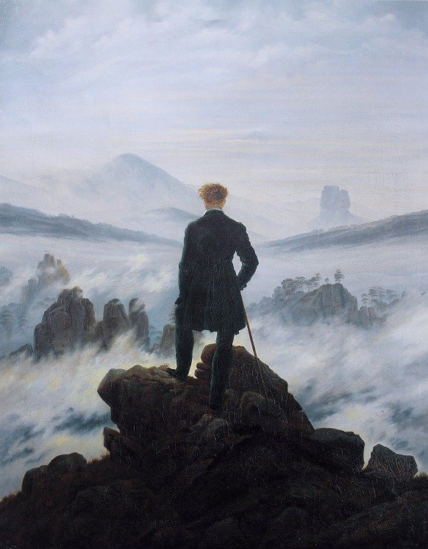
Der Wanderer über dem Nebelmeer
schreiben
Beschreibe das Bild.
Das Bild heißt „Der Wanderer über dem Nebelmeer“ (Wanderer above the sea of fog).
Caspar David Friedrich hat das Bild 1818 gemalt*.
Man sieht die Figur von hinten.
You see the figure from the back/behind.
He is wearing black clothing.
He is looking to the front/ahead.
Right, left and in front is a sea of fog.
At the back there is a high mountain.
The sky is light* blue. I think it is morning.
Er trägt schwarze Kleidung.
Er sieht nach vorne.
Rechts, links und vorne liegt ein Nebelmeer.
Hinten gibt es einen hohen Berg.
Der Himmel ist hellblau. Ich glaube, dass es der Morgen ist.
malen – to paint light (bright) – hell
Notes:
Note: this or the previous task could be omitted.
Timing: 6 minutes Aim: to practise written production of vocabulary and structures from this week. Procedure: 1. Students write the six sentences in German.
2. Click to correct each sentence.
Teachers following the LDP SOW might like to draw the links between Goethe (8.3.2.4 lessons on Erlkönig), Caspar David Friedrich and the Romantic movement:
Caspar David Friedrich, 1774-1840 and from north Germany, is one of the best-known landscape painters of that time.
He was a contemporary of Johann Wolfgang von Goethe (1749-1832), who wrote the poem Erlkönig, which we looked at in week x.
In both pieces of work, we can see themes from the Romantic movement, which was an important period in art, music, literature and architecture across Europe.
Note that ‘romantic’ has a different meaning than the way we usually use the word today (i.e. to do with falling in love).
Some key themes and ideas of the Romantic movement are: the importance of intense feelings and emotions; the supernatural and the ‘uncanny’ (things which are both familiar yet also strange, creepy and unsettling); the relationship of man to the forces of nature; unfulfilled yearning and longing for something unattainable; the tensions between everyday life and a higher plane of creative genius.
Word frequency of unknown words and cognates (1 is the most frequent word in German): malen [1925] Nebel [3533] Wanderer [5009] hell [1411] (NB: hell is known as bright). Source: Jones, R.L. & Tschirner, E. (2019). A frequency dictionary of German: core vocabulary for learners. Routledge

Slide 51
Hausaufgaben
Vocabulary Learning Homework (Y9 Term 1.1, Week 5)
Revisit a set of vocabulary from Y7 and Y8:
Vocabulary on Quizlet
Student worksheet
Notes:
Note: HW for Y9 is usually made up of pre-learning of vocabulary 15-30 minutes (depending on school policy on HW time) plus 20-30 minutes vocabulary activities to deepen word knowledge, provided on a student homework sheet (which also contains a clickable link to the audio file). Answer sheets are also provided. The answer sheet for the Y9 vocabulary learning HW sheet Week 5 is here: https://rachelhawkes.com/LDPresources/Yr9German/German_Y9_Term1i_Wk5_HW_sheet_answers.docx
Notes:
With the LDP SOW the vocabulary for Years 9 – 11 is provided on Quizlet.
ii) There are other free apps, and new ones are always appearing. Teachers have told us that they are currently also using: Flippity, Wordwall (where using previously-created activities is free).
iii) Gaming Grammar has been acquired by Language Nut. Its original content should still be available to teachers and much of it is appropriate for Y9 learners. From this lesson, for example, learners could practise:
Adjective agreement

Slide 52
Wieso?
schreiben
Schreibe dein einiges Gedicht.
Eine goldgelbe Ananas
Fragt sich einst:
Ei-die-was!
Was soll denn das?
Wieso bin ich eine Ananas
Wieso bin ich kein Haus,
kein Pfirsich, keine Maus?
Wieso bin ich nicht blau,
wieso heiße ich nicht Frau,
wieso nicht Auto oder Hund,
wieso bin ich gelb, wieso nicht bunt?
sich fragen – to wonder (to ask oneself)
Notes:
OPTIONAL ADDITIONAL WRITING HOMEWORK TASK
Timing: 20 minutes Aim: to consolidate knowledge of kein and nicht in a creative, yet structured, writing task. Procedure: 1. Explain to students that they should write a new version of the poem, changing everything that is underlined.
2. Remind them that there are two types of negation in the poem, kein and nicht, and that kein must change its spelling to match the gender of the noun that follows it.
3. Tell them that there is no compulsion to make it rhyme, but that they are welcome to try!
Word frequency of unknown words (1 is the most frequent word in German): sich [14] Ananas [>5009] Pfirsich [>5009] Maus [3463]
Source: Jones, R.L. & Tschirner, E. (2019). A frequency dictionary of German: core vocabulary for learners. Routledge

